Slide 1
工程概论III
电子技术工程基础
---电子技术工程基础
张 宝
zhangbao@xidian.edu.cn

Slide 2
第五讲 印制板电路设计和制造技术
集成电路
授课学时： 2学时

Slide 3

课程定位
开始管中窥豹之旅
本讲在电子产品开发制造过程中的位置。

Slide 4
目 录
印制板电路设计和制造技术
一、PCB基础知识
二、PCB设计步骤和规范

Slide 5
目 录
PCB基础知识
PCB的结构组成
层(Layer)的概念
元件与封装
PCB的生产工艺

Slide 6
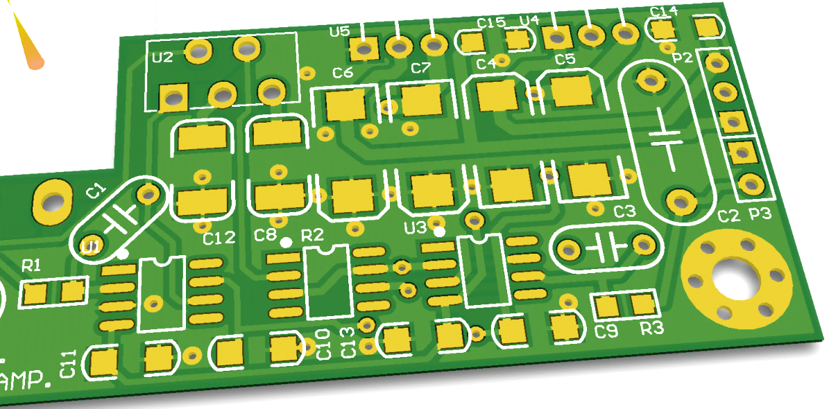
PCB基础知识
PCB的组成和概念
表面沉金（或铅锡）
过孔（Via）
丝印（Overlay）
信号线（Track）
通孔式焊盘
（Multilayer Pad）
直插元件
PTH Component
焊盘(Free Pad)
固定孔
铺铜（Polygon）
隔热盘(Thermal PAD)
表贴元件（SMD Component）
焊盘（Pad）
表贴式/单面

Slide 7
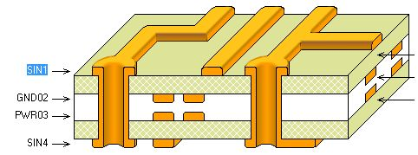
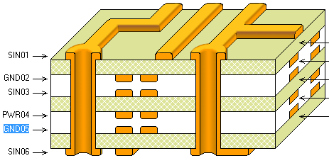
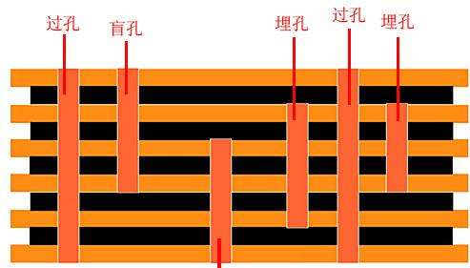
PCB基础知识
PCB的内部结构
顶层（信号线）
过孔（连接上下层）
电源层（完整平面/多层板）
底层（信号线）
双层/四层电路板结构
六层电路板的结构
多层电路板及盲孔/埋孔结构

Slide 8
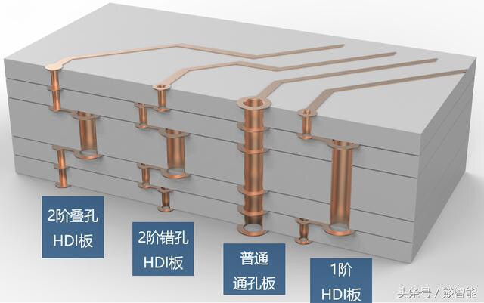
PCB基础知识
PCB的内部结构
工艺费：通孔板<1阶HDI板<2阶叠孔HDI板< 2阶错孔HDI板<任意层互联板

Slide 9


PCB基础知识
PCB易混淆的概念
A. 过孔(Via)和焊盘(Pad)
过孔(Via)
作为导线换层的连通器使用
只能是圆形
必须是镀孔
必须在Multi层
焊盘(Pad)
形状灵活的多：圆、椭圆、方形、长条、八边形
可选镀孔(连接孔) / 非镀孔(作为固定孔)
可开异型孔，便于插入特殊扁平针脚元件
可以在Multi层(直插件)，也可单层(SMD元件)

Slide 10
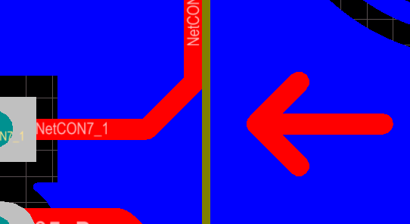
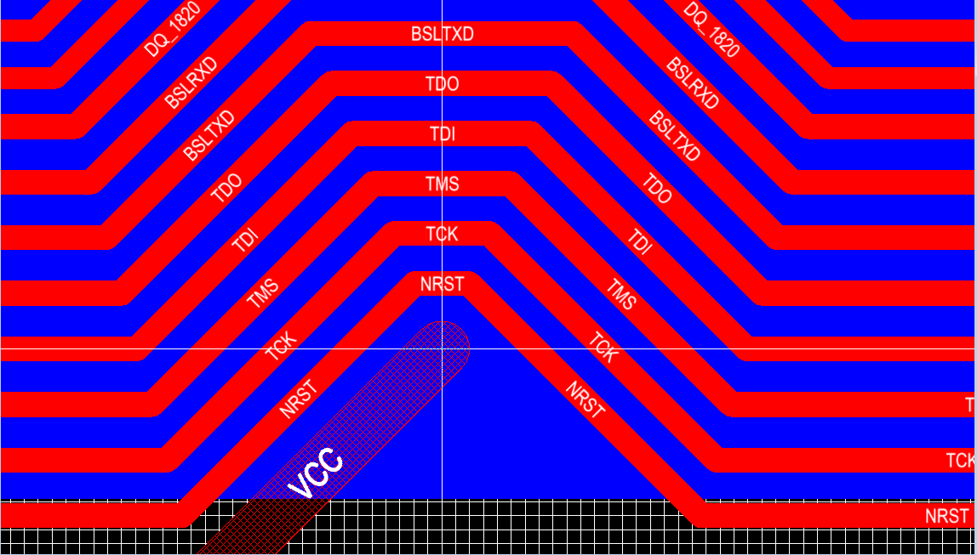
PCB基础知识
PCB易混淆的概念
B. 线(Line)和导线(Track)
Track
Line
手动布线时，使用自动推挤功能使Track自动避让
线(Line)
只是一个线
不具备电路节点对应关系，但在信号层的话，仍会导电
布线时不会被推挤、移除
任何层都可画线
导线(Track)
导线具有和原理图对应的网络连接关系
导线带有网标（NetLable），对应电路图节点
在布线时，导线可以被自动推挤、环绕等
只有在信号层才能画导线

Slide 11
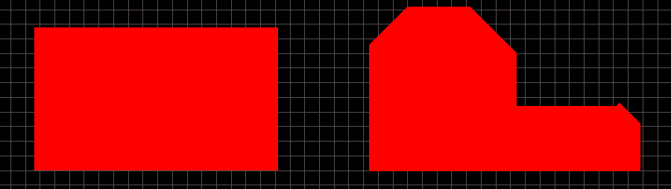
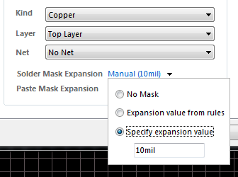
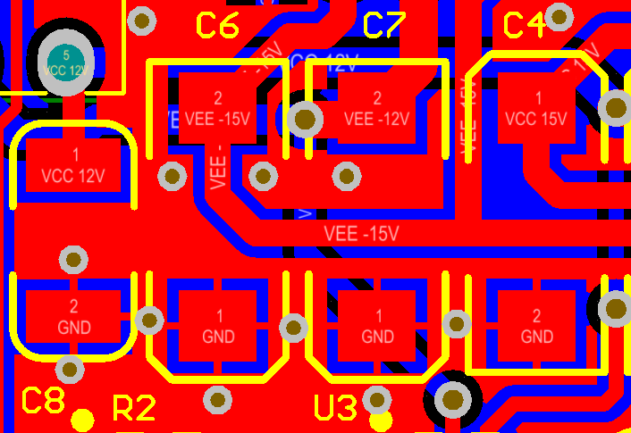
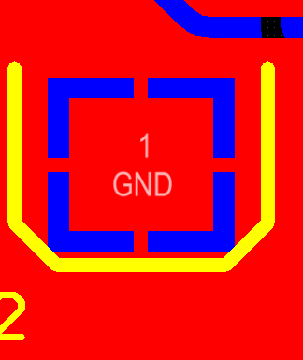
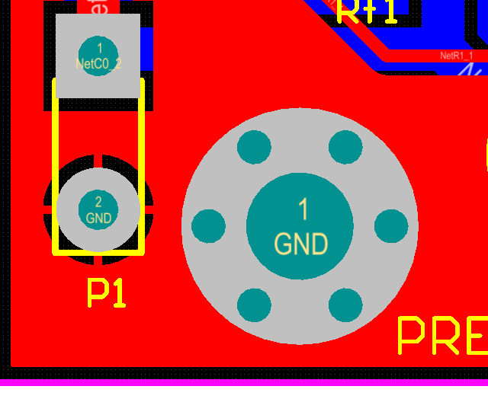
二、PCB基础知识
PCB易混淆的概念
C. Fill、Region和Polygon
填充(Fill)
方形铜皮区域
区块(Region)
任意多边形铜皮区域
Region和Fill，都可以设定是否裸露、是否涂覆焊锡，主要用于绘制大块导电体
铺铜(Polygon)
自动填满区域并避让，用于填充PCB剩余部分
隔热焊盘(Thermal Pad)
焊接时避免铜皮散热降温
直连焊盘
无需焊接的焊盘、大电流焊盘

Slide 12
目 录
PCB基础知识
PCB的结构和组成
层(Layer)的概念
元件与封装
PCB的生产工艺

Slide 13
PCB基础知识
PCB层(Layer)的分类
A. 导电层
B. 掩模(Mask)层
顶信号层（Top Layer）
底信号层（ Bottom Layer ）
内层（Internal Plane）
中间层（Middle Layer）
顶丝印层（Top Overlay）
底丝印层（Bottom Overlay）
顶阻焊层（Top Solder）
底阻焊层（Bottom Solder）
顶锡浆层（Top Paste）
底锡浆层（Bottom Paste）
C.绘图辅助层
禁布层（keep-out Layer）
多层（Multi-Layer）
机械层（Mechanical Layer）
钻孔层（Drill Layer）

Slide 14
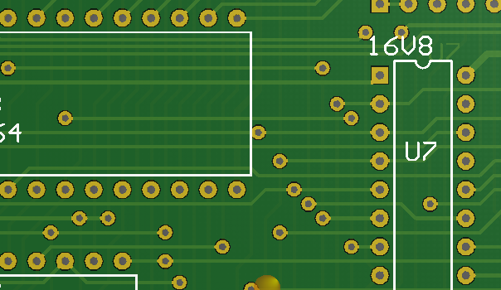
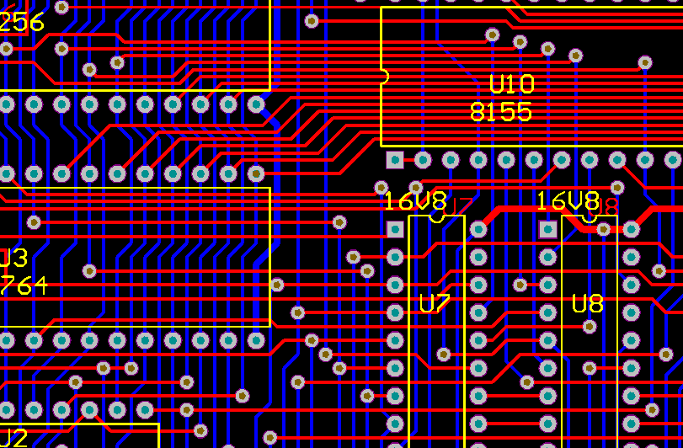
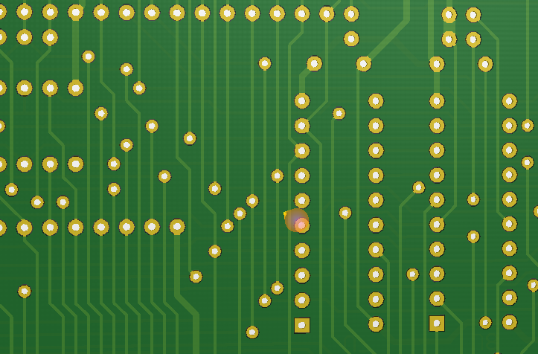
PCB基础知识
常用层的功能
A. 信号层
顶层/元件面（Top Layer）
顶层（Top Layer）
底层（Bottom Layer）
底层/焊接面（Bottom Layer）

Slide 15
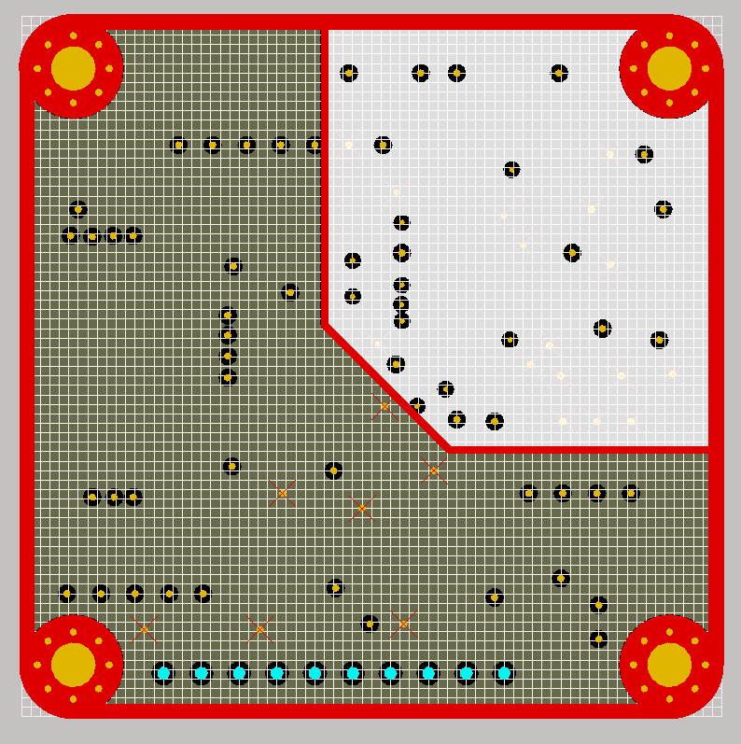
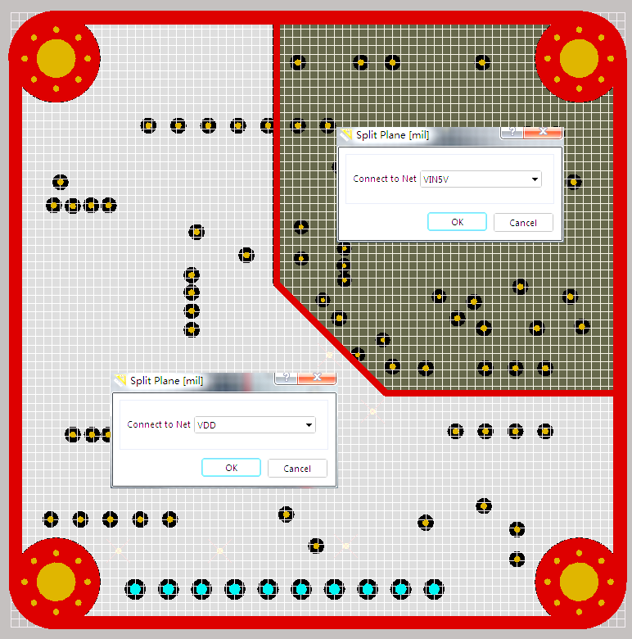
PCB基础知识
常用层的功能
B . 内层( Internal Plane )
Plane 和 Layer 的区别
Layer：画线部分是保留的导电铜箔，空白区域为刻蚀/绝缘区域 （阳版）
Plane：画线部分为刻蚀区域，空白部分为导电铜箔 （阴版）
注意两者刚好相反。Layer适合画信号线，Plane适合画电源层 （多层板内层）

Slide 16
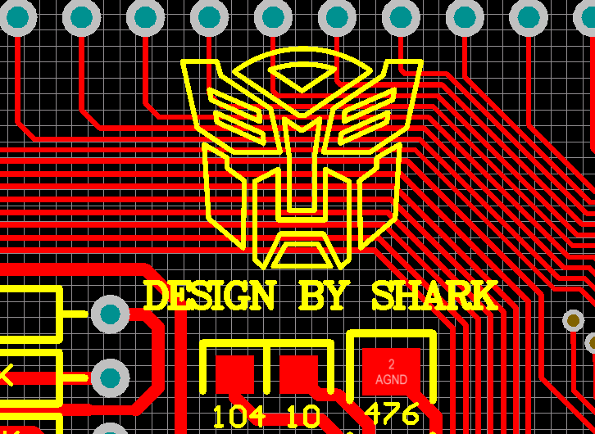
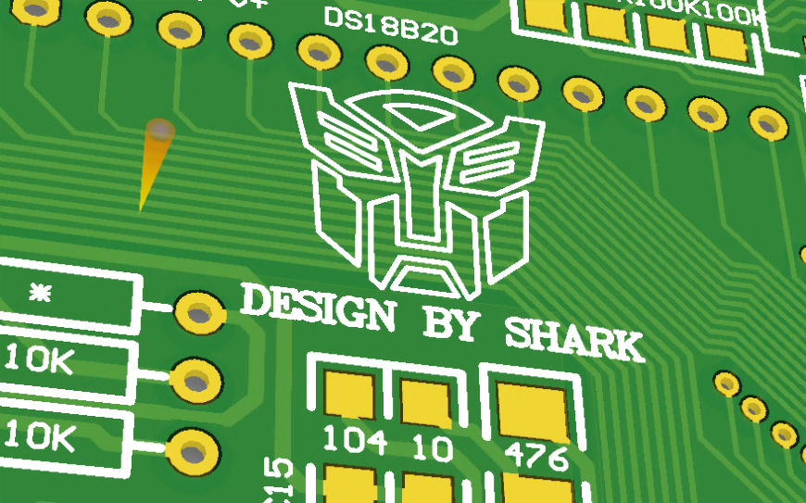
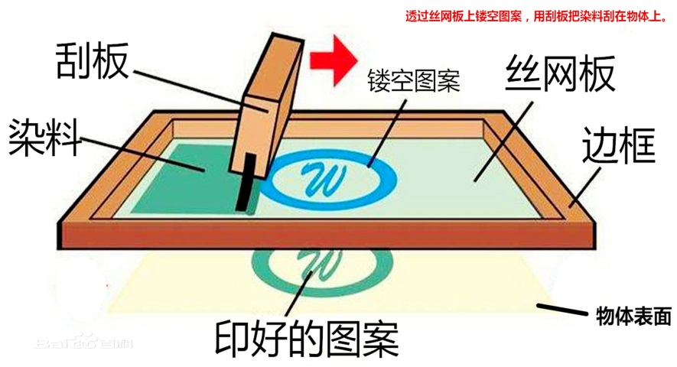
PCB基础知识
常用层的功能
C . 丝印层( Top/Bot Overlay)
丝印层的工艺和用途
采用丝网印刷工艺涂印
作为装配图、注释标记、Logo
作为切割、装配标记
局部覆盖，增加绝缘性

Slide 17
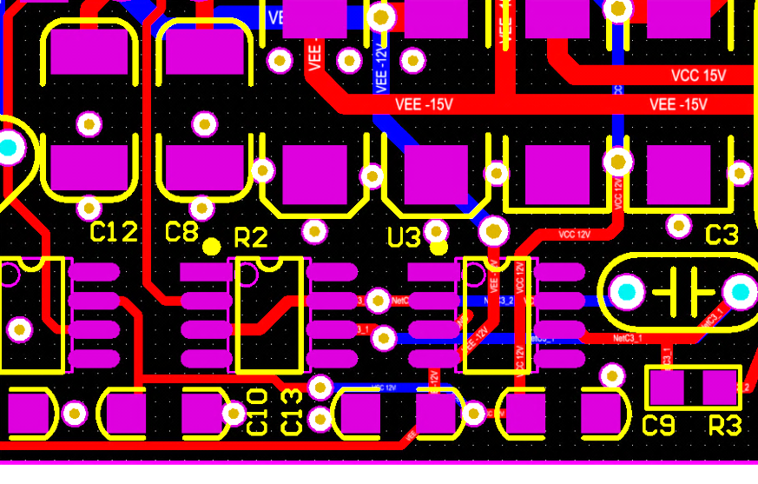
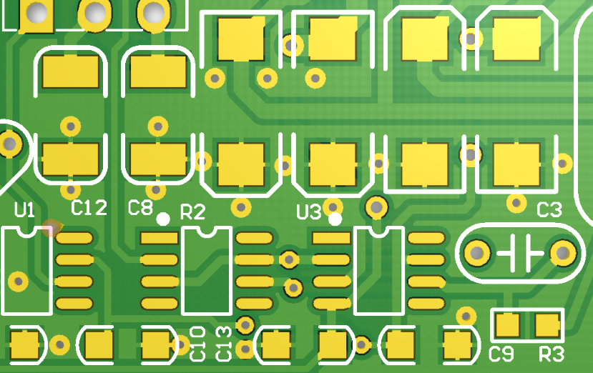
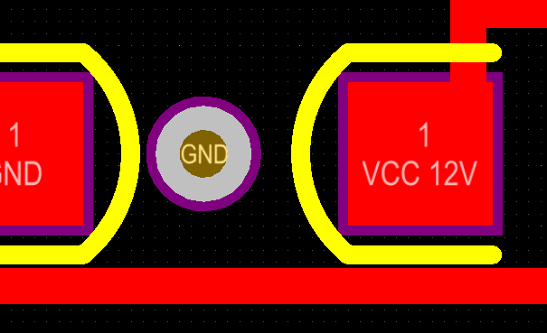
PCB基础知识
常用层的功能
D . 阻焊层( Top/Bot Solder)
紫色：TopSolder
裸露部分
阻焊层的工艺和用途
Solder层划线部分为裸露金属，空白部分为阻焊层（俗称绿油）
大电流导线可以用Solder层裸露出来搪焊锡加厚
Solder层比焊盘
略大一些

Slide 18
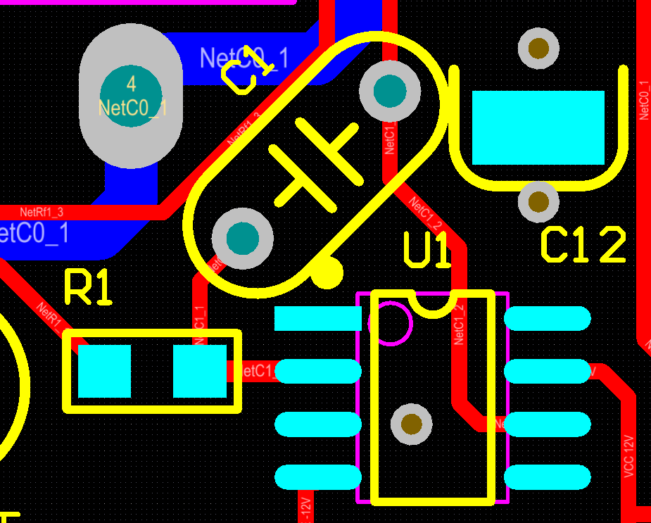
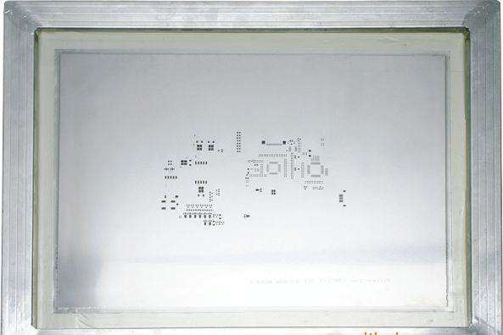
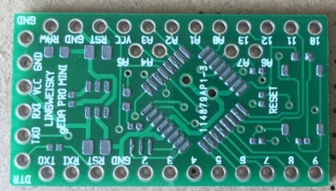
PCB基础知识
常用层的功能
E . 锡浆层( Top/Bot Paste)
直插元件
没有焊膏
表贴元件
焊盘上需
涂覆锡浆
根据 Top Solder层制作的钢网
锡浆层的工艺和用途
Paste层划线部分为钢网刻孔部分
用于SMT工艺刷锡浆
大电流导线可以用Solder层裸露并加Paste锡浆加厚
刮完锡浆
的电路板
准备贴
元器件

Slide 19
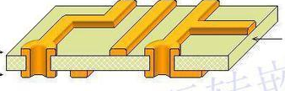
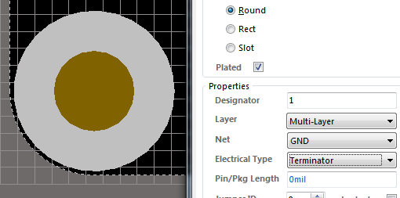
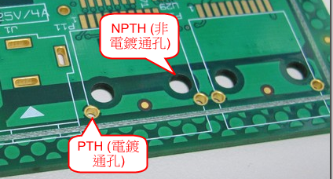
PCB基础知识
常用层的功能
F . 多层( Multi-Layer)
镀孔选项
顶面/底面都需要一个圆形焊盘，在多层绘制
多层的用途
多层上画的实体在每个Layer都有(Plane除外)
常用于直插焊盘、过孔等需要穿透每个层
用于焊盘时，可定义电镀孔(PTH)和非电镀孔(NPTH)

Slide 20
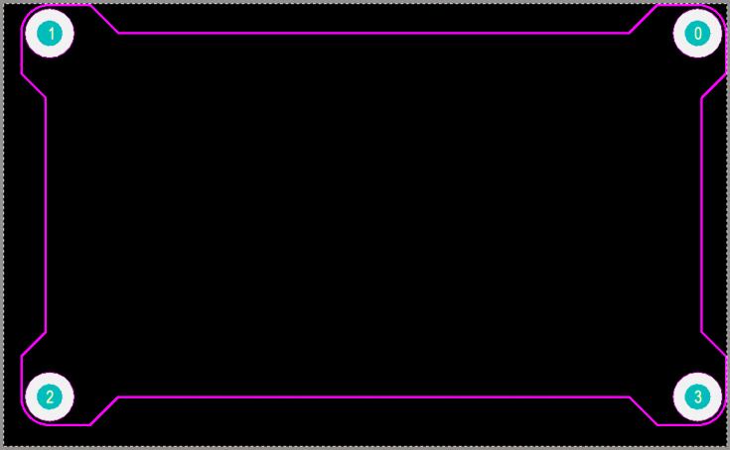
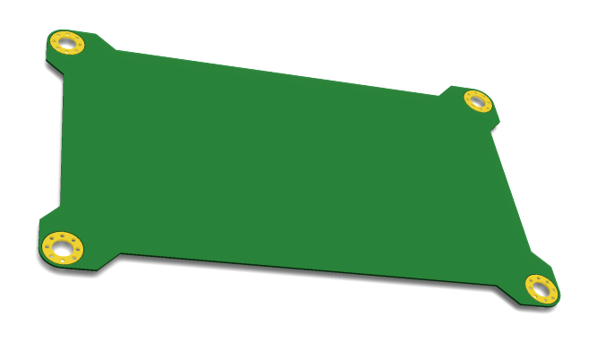
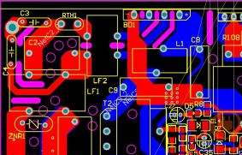
PCB基础知识
常用层的功能
G . 禁布层(Keep-out Layer)
定义边界
定义开槽位置
禁布层的用途
定义电路板的边界、切割线
定义电路板的挖空、开槽位置
定义不允许放置导线的区域，会自动避开

Slide 21
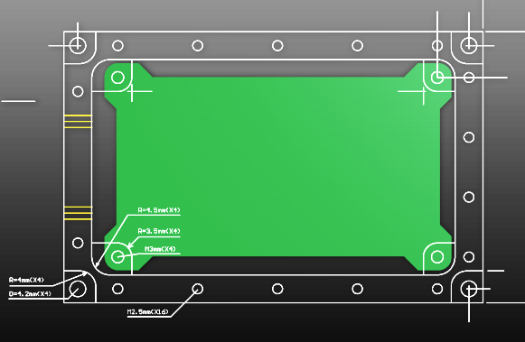
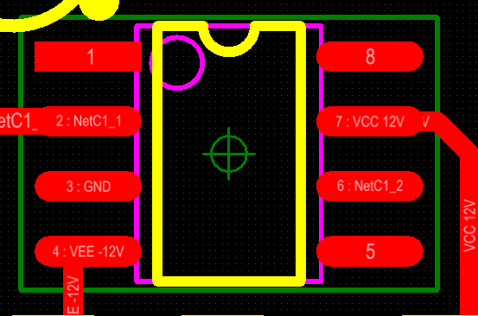
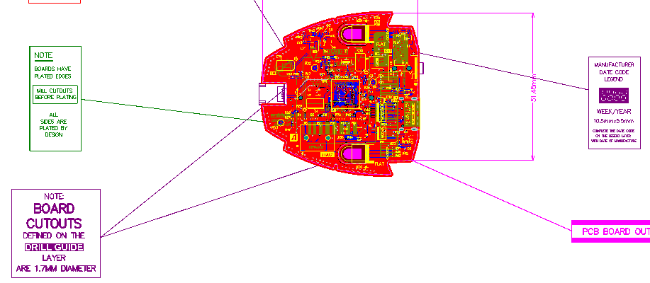
PCB基础知识
常用层的功能
I . 机械层(Mechanical Layer)
用三个机械层，分别标注元件中心、实体、外边界
用机械层绘制外壳尺寸，便于核对电路板安装
机械层和禁布层的区别
机械层不带电气禁布功能
机械层有14个层，而禁布层是唯一的
用机械层作为工艺标注

Slide 22
目 录
PCB基础知识
PCB的结构和组成
层(Layer)的概念
元件与封装
PCB工艺简介

Slide 23
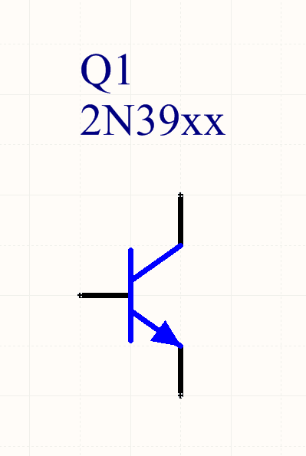
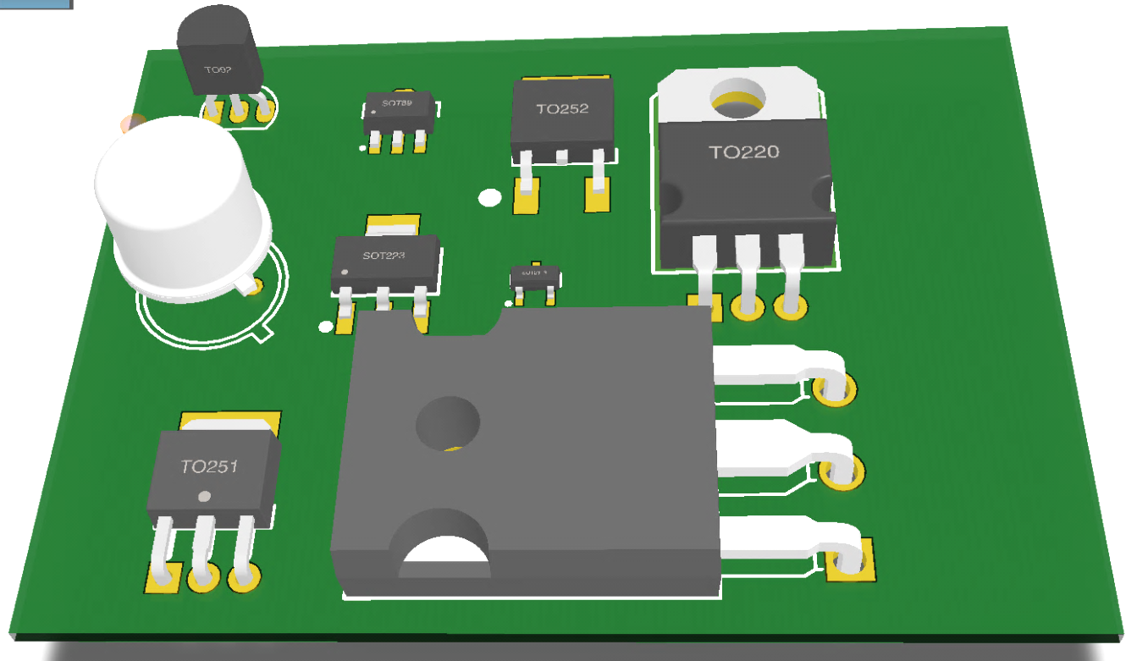
PCB基础知识
元件符号和封装
电路符号（Part）
PCB封装（FootPrint/Package）
同一个电路符号（Part），往往对应多个封装（FootPrint）
同一个封装，因为安装形式不同（如：立/卧），衍生出若干子封装
设计时仔细核对：（1）封装尺寸/形式是否正确；（2）管脚顺序是否相符

Slide 24
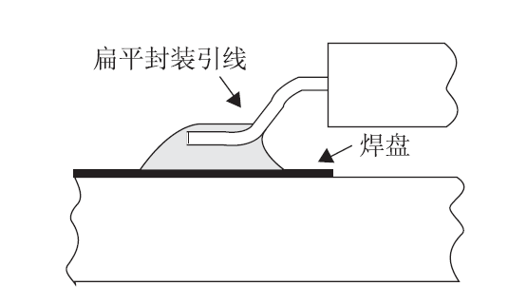
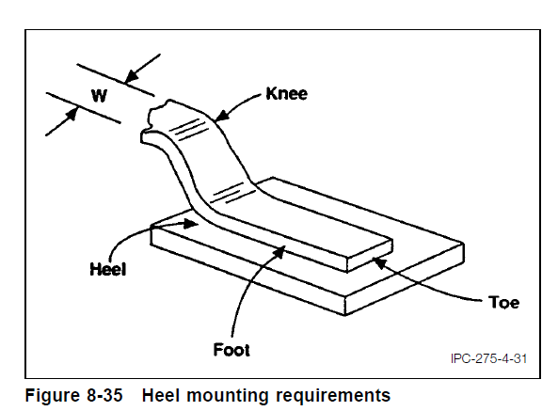
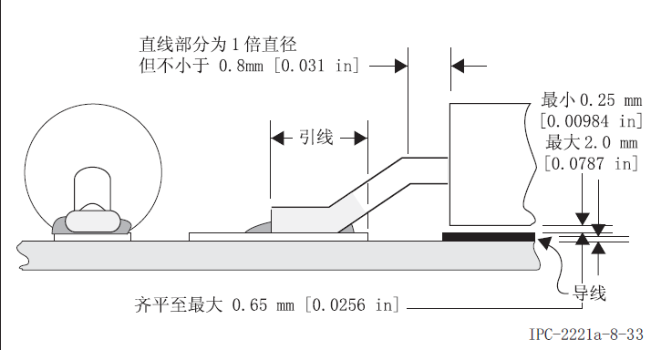
PCB基础知识
封装的焊盘大小
A .表贴器件焊盘
焊盘应大于引脚接触面积，留出装配误差
沿长度方向，延长0.5-1.5倍，便于拉锡处理
宽度方向，注意焊盘间距，保证绝缘和涂覆焊膏最小间隙

Slide 25
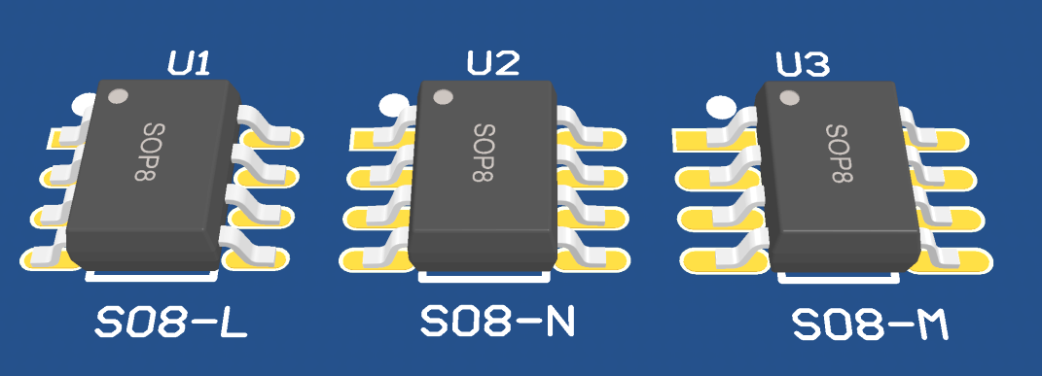
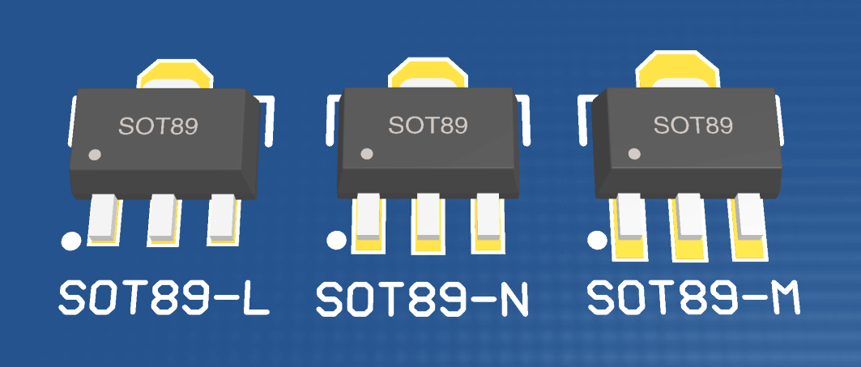
PCB基础知识
封装的焊盘大小
A .表贴器件焊盘
封装的焊盘大，适合手工焊接装配，便于检修，但占用PCB面积大
焊盘小，可节省PCB面积，但只适合回流焊工艺，较难检修

Slide 26
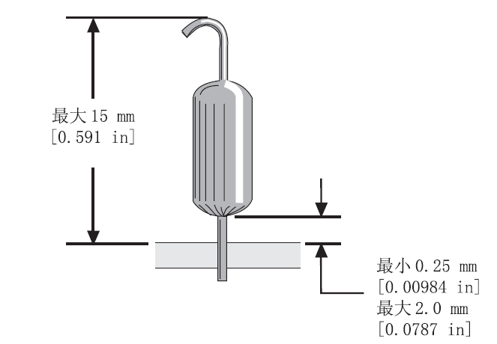
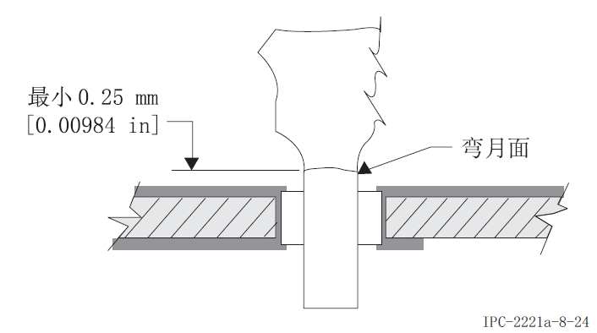
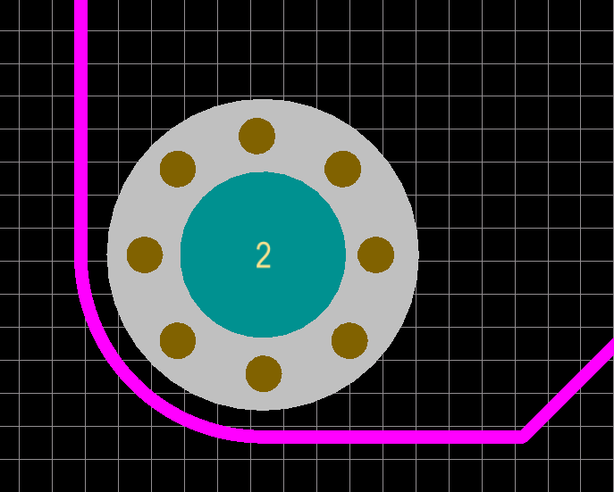
PCB基础知识
封装的焊盘大小
B .直插器件焊盘
安装焊盘及应力释放孔
孔环不得低于最小加工能力，还要考虑钻孔误差
较重、或受力、承重的器件，焊盘直径要加粗，避免扯裂焊盘
焊盘加粗时，若焊盘间的间距不足，可考虑椭圆形加粗
小元件腿与通孔隙件至少0.1mm，频繁拆卸的器件，通孔要加大，与元件腿之间最小缝隙0.2mm以上
紧固件焊盘，建议增加一圈过孔，缓解PCB形变的应力

Slide 27
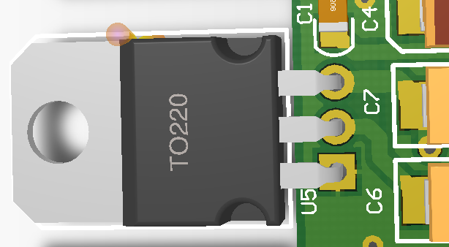

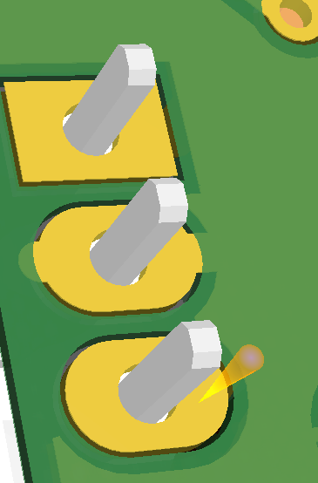
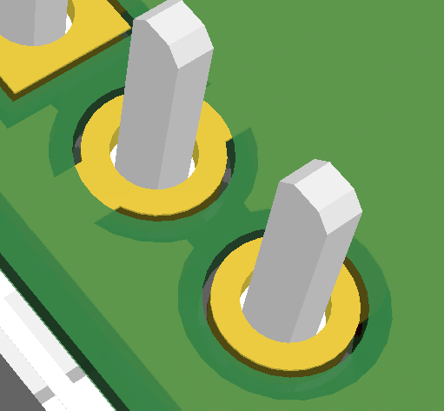

PCB基础知识
封装的焊盘大小
B .直插器件焊盘
排针焊盘孔径不足，拆卸相当困难
TO-220器件的焊盘，孔环直径不足受力时易脱落
修改后的焊盘，孔环加大后，和PCB之间附着力足够
留出足够间隙，便于拆卸

Slide 28
目 录
PCB基础知识
PCB的结构和组成
层(Layer)的概念
元件与封装
PCB工艺简介

Slide 29
PCB基础知识
PCB工艺概览
A .酸性蚀刻法（负片）
(1)开料-----(2)钻孔------(3)镀孔----(4)涂感光油墨---- (5)图形转移（曝光）----
(6)显影------ (7)蚀刻---- (8)去膜——(9)检查
B .碱性蚀刻法（正片）
(1)开料-----(2)钻孔------(3)镀孔----(4)涂感光油墨---- (5)图形转移（曝光）----
(6)显影------(7)电镀锡[抗蚀层]——(8)去膜——(9)蚀刻---- (10)去锡——(11)检查
C .后处理
(1)印阻焊/绿油-----(2)印字符----(3)金属表面处理-----(4)成品成型-----(5)电测试------
(6)外观检查---(7)包装出货。

Slide 30
PCB基础知识
双面板工艺
A .酸性蚀刻法（负片）
铜皮
半成品/裸板
阻焊
压膜
感光膜
裸露部分
被腐蚀
去膜
丝印
胶片
图案(黑)
检测
曝光
未曝光部分
被洗去
刻蚀(酸性)
显影
出货
该层上所有的画线部分，在PCB上是铜箔被挖去的部分（负片），也适合Plane层
镀膜酸性稳定，采用酸性蚀刻剂(酸性CuCl₂、盐酸+双氧水/氯酸钠，FeCl₃已淘汰)

Slide 31
PCB基础知识
双面板工艺
B .碱性蚀刻法（正片）
铜皮
不耐蚀
耐腐蚀
蚀刻
感光膜
压膜
裸露部分
镀锡
去膜
去锡
胶片
图案(黑)
半成品/裸板
曝光
未曝光部分
被洗去
电镀(锡)
显影
阻焊、丝印、检测、出货
该层上所有的画线部分，在PCB上是铜箔保留的部分（正片），适合做Layer层
锡在碱性液体中稳定，采用碱性蚀刻剂(氯化铜铵)

Slide 32
PCB基础知识
多层板工艺
负片工艺制作内层
正片工艺制作外层
阻焊、丝印
层压
内壁导电
镀孔
外层线路
钻孔
表面处理
检测
出货
用PCB负片工艺制作所有内层(Plane)，用正片工艺制作中间层(MidLayer)
层压成后，用PCB正片工艺制作最外层信号层（Top、Bottom Layer）

Slide 33
PCB基础知识
工艺极限
曝光能力和腐蚀的扩散效应，限制了最小线宽
电镀孔工艺，限制了过孔/焊盘的最小内径（PCB越厚，孔径越大）
层间对准误差、钻孔位置误差，限制了焊盘、过孔的最小外径
腐蚀工艺的洁净度，限制了导线间的最小间距
特殊新工艺，如激光钻孔、沉积板，能够达到2mil极限，但是价格昂贵
大部分厂家1.6mm双面板的加工极限
类型 | 可靠值 | 一般值 | 极限值
最小线宽 | 8-10mil | 4-6mil | 2-4mil
最小间距 | 10mil | 6-8mil | 4mil
最小过孔 | (16-20)/(36-40) | (12-16)/(24-32) | (10-12)/(20-24)
极限值：通过苛刻的条件能达到，但不宜大批量生产。
一般值：可以大批量生产，但需要特殊工艺保证良品率，要收取额外的工
艺费和测试费，会增加成本和交货周期；
可靠值：可以大批量可靠生产。【仅供参考，以厂家沟通为准！】

Slide 34
目 录
印制板电路设计和制造技术
一、PCB基础知识
二、PCB设计步骤和规范

Slide 35
目 录
PCB设计的步骤和规范
准备工作
原理图绘制
PCB布局
PCB布线
收尾工作

Slide 36
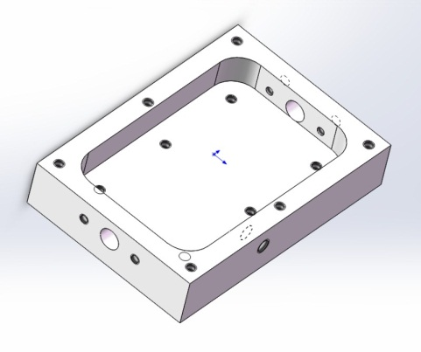
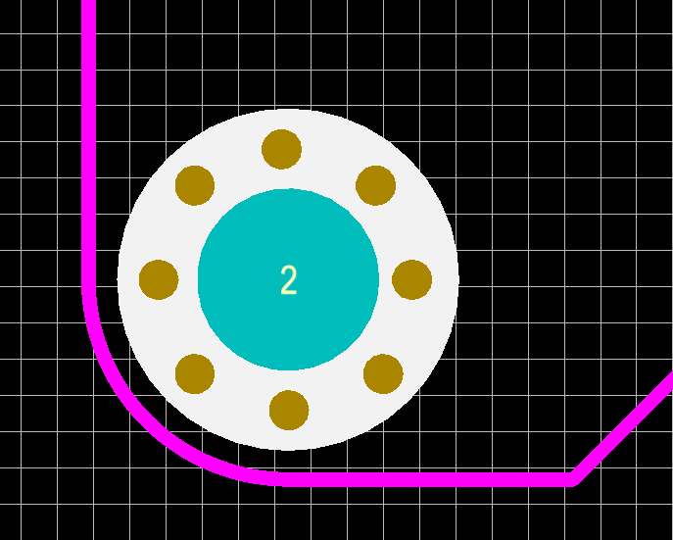

设计步骤和规范
确定外轮廓(Board Shape)
核对尺寸、安装孔位
沟通结构、确定安装方式
绘制外轮廓线
KeepOut
或
Mechanical 层
完成、检查
绘制安装孔
定义PCB边界轮廓

Slide 37

设计步骤和规范
设置LayerStack
设置基板和每层材料的介电特性、厚度：
（1）这是后续特征阻抗分析、信号完整性的重要参数依据
（2）给制版厂家的重要数据
PCB行业用Oz（盎司）表示铜箔厚度，1Oz=35um【类似于打印纸厚度用70g表示】

Slide 38




设计步骤和规范
准备元件库
下载 网站
载入库文件：
(1)软件自带有基本库文件
(2)第三方购买专业的库
(3)元件共享网站下载 ->连接
(4)特殊元件自行绘制【参考软件教程】
检查所需元件的电路符号和封装是否对应、齐全
有多重封装的器件，
要仔细核对所选封装及管脚顺序！

Slide 39
目 录
PCB设计的步骤和规范
准备工作
原理图绘制
PCB布局
PCB布线
收尾工作

Slide 40
设计步骤和规范
放置元件
A .放置独立元器件
！注意检查！
（1）元件符号的正确性、元件符号和所选用封装的对应性
（2）元件封装的管脚顺序，是否和实际元件的功能排列一致？
（3）元件应该具有唯一标号【若使用自动标注，可用？替代】

Slide 41

设计步骤和规范
放置元件
B .放置多单元组合型器件
组合器件（如双运放、六反相器、多路光耦）含有多个的相同功能单元，应该按单元ID来逐部分放置器件，以便绘图灵活调整连接关系和布局

Slide 42
设计步骤和规范
放置元件
C .放置未收录器件
特殊封装的器件，自行绘制或下载后添加入库，建立对应关系；检查管脚对应

Slide 43


设计步骤和规范
电气连线（Wire）
A .原理图绘制的四种线类型
Bus Entry
（1）Wire：具有电气连接功能的“导线”，用于绘制原理图
（2）Line：不具备电气连接功能的“图线”，用于绘制各种标识
（3）Bus：不具备电气连接功能的“总线”，用于指示总线线束的走向
（4）Bus Entry：具备电气连接功能的45度短线，表示“线束入口”

Slide 44



设计步骤和规范
电气连线（Wire）
B .网标(NetLabel)
要点：
放置了相同网标的导线，电气连接在一起【不必实际画线】
放置网标后，该电路节点被命名为网标名【后续制定布线规则可以引用】
电源、地线应该用尽量用网标表示，以保持图面简洁【有专用网标符】
网标要整个放置在导线上【绘图规范】

Slide 45


设计步骤和规范
电气连线（Wire）
C .端口(Port)
Port 也具有和网标相同的功能，Port名相同的导线表示连接在一起
Port 还能够指示输入、输出关系，（I/O Type）
Port符号一般用在：
（1）分图之间的连接关系
（2）表示模块单元之间的接口连接
（3）某些特定输入/输出端口

Slide 46


设计步骤和规范
自动标注（Auto Annotate）
标号带？的器件
所有的带？器件
都被自动编号

Slide 47
目 录
PCB设计的步骤和规范
准备工作
原理图绘制
PCB布局
PCB布线
收尾工作

Slide 48

设计步骤和规范
导入元件封装
缺失型号
通孔尺寸，重点检查
多脚通用封装的管脚顺序，重点检查！
飞线，指示连接关系
要点：
检查原理图所有对应元件封装是否有缺失、重复、错漏，重点
检查标号、型号参数等字符是否齐全
大图建议分批导入，原理图绘制完一部分，导入一部分、并立即检查该部分

Slide 49
设计步骤和规范
布局总体规划
要点：
信号总体走向单向流动，尽量减少折返、交叉等情况
各种输入/输出端口、配置调节等部件尽量靠近电路板边缘，便于接线和调试操作；
如果有大功率器件，从布局上要考虑通风散热，且远离温度敏感的电路部分。

Slide 50


设计步骤和规范
局部布局
A .拆分电路单元
要点：
将同一功能模块的元器件挑出来，归类在一起，局部的布局会容易许多
外包络尽可能形状规整，便于全局调整
根据布局设计，将各模块组合成为整体，组合的过程中再进行细调

Slide 51

设计步骤和规范
局部布局
B .布局和预布线测试
完成局部布局的单元电路
尝试预布线（看布通率）
要点：
先确定大型器件、多管脚的器件位置，其余2-3腿小元件围绕大器件灵活调整。
“一头近”原则：即每个小元件的飞线有一头尽量短，飞线的交叉会减少很多。
相邻小元件之间的距离间隙，以能够走1-2根线为宜。
预留一些空间放置元件的标号。元件标号字符一定要放在器件轮廓外
布局时可以先暂时隐藏掉GND、VCC等公共网络的飞线，以免扰乱视线。

Slide 52

设计步骤和规范
整体布局
A . 布局的一般要求
好的布局：
（1）元件整齐划一，便于贴装工艺生产；
（2）整体上飞线短、交叉少，后续布线工作会变得容易；
（3）功能模块划分明确，信号流向清晰。

Slide 53


设计步骤和规范
整体布局
B . 布线空间的概念
留出布线空间
有十几根飞线
布线空间刚好用完
要点：
按照飞线数量适当地预留布线空间。
布线空间的大小和飞线的密集程度有关，需要一定的经验积累
某些管脚顺序可以灵活调节，例如IO口，避免飞线交叉过孔能节省布线空间

Slide 54


设计步骤和规范
整体布局
C . 退耦元件的处理
要点：
因为所有退耦器件的网标相同，原理图中放在器件附近反而会引起混乱；
在原理图中，退耦电容集中画在一起，布局时随意取用，就近放在各IC附近
退耦问题，在电源完整性中将详细讲解

Slide 55
目 录
PCB设计的步骤和规范
准备工作
原理图绘制
PCB布局
PCB布线
收尾工作

Slide 56

设计步骤和规范
安全间距(Clearance)设定
A . 安全间距规范
海拔 | 间距扩增因子
2000 | 1.00
3000 | 1.14
4000 | 1.29
5000 | 1.48
6000 | 1.70
7000 | 1.95
8000 | 2.25
9000 | 2.62
10000 | 3.02
15000 | 6.67
20000 | 14.50
要点：
电压越高的导线，和全板所需的安全间距越大
裸露部分（焊盘、过孔、元件腿）所需安全间距大
海拔越高，所需的绝缘间距越大
低压电路，参考制版厂家极限，并留余量

Slide 57

设计步骤和规范
线宽(Width)设定
A . 线宽规范
【例】导线通过10A电流，在室温25℃工作时要控制导线表面温度不超过70℃
【解】
（1）允许温升70-25=45℃。
（2）查曲线横截面积 s=150mil²
（3）厚度1Oz（35um,1.38mil）的PCB，则最小线宽是150/1.38=108mil；
（4）采用2Oz的电路板，需要54mil线宽。
要点：
电流越大的导线，所需的越宽
采用厚板、改善对流条件，可减小线宽需求
注意：
这仅仅是从温升角度考虑线宽
导线阻性压降，需要结合原理考虑

Slide 58
设计步骤和规范
过孔尺寸设定
利用规则编辑器，进行全局过孔设定（参考软件使用手册，及PCB厂家指导数据）
利用类编辑器和规则编辑器，对大电流过孔规则设定
大电流过孔计算：查表所需横截面s，孔周长l=s/0.7-1.0mil(18-25um);孔径d=l/π

Slide 59
设计步骤和规范
铺铜连接样式设定
一般元器件焊盘，都要隔热缝，以免铜皮散热引起的焊接不良
大电流焊盘，不能加隔热缝；考虑人工焊接，或工艺上增加加热时间
地线过孔一般考虑直接连接，不用隔热缝

Slide 60

设计步骤和规范
常用布线策略
A . 入门——Z字走线法
要点：
顶层、底层走线相互垂直，最大化布线空间
所有任意两点之间走“Z”字路径完成连接
优点：策略最简单，新手入门常用方法
缺点：引入大量过孔
适用：大量直插、通孔器件的PCB设计

Slide 61


设计步骤和规范
常用布线策略
B . 进阶——单面走线法
完整地平面
要点：
尽可能在元件面完成走线（如顶面）
尽可能保持底面完整性，并作为地平面
优点：过孔少，地平面相对完整
缺点：复杂，对布局水平要求很高
适用：表贴器件为主的双面PCB设计

Slide 62

三、设计步骤和规范
常用布线策略
C . 单面板
尽可能采用直插元件，留出布线空间
充分利用接插件的固定脚，作为地线跳线
实在布不通的局部，用0欧姆电阻或跳线
优点：省钱！
缺点：布局布线水平要求很高
适用：成本要求苛刻的PCB

Slide 63
目 录
PCB设计的步骤和规范
准备工作
原理图绘制
PCB布局
PCB布线
收尾工作

Slide 64



设计步骤和规范
设计规则检查（DRC, Design Rule Check）
Un-Routed Net
Short-Circuit
Clearance
必须检查的三项：
（1）Electrical -> Un-Routed Net：未完成的布线的网络。
（2）Electrical -> Short-Circuit：两个不同网络之间的短路。
（3）Electrical -> Clearance：安全间距不足的布线

Slide 65




设计步骤和规范
设计规则检查（DRC,Design Rule Check）
Width
Via Style
SMD To Corner
Component Clearance
建议检查的四项：
（4）Routing –> Width: 检查线宽是否符合设定范围；
（5）Routing –> Routing Via Style：检查过孔尺寸是否符合设定范围；
（6）Placement –>Component Clearance：检查元件之间的间距是否足够；
（7）SMT ->SMD To Corner：检查所有贴片器件引出线是否够长。
注意：
规则检查是建立在规则编辑器的基础上的！
切勿“削足适履”，试图修改规则来使得规则检查通过！

Slide 66


设计步骤和规范
其他细节的检查
A. 表贴元件避免焊盘间的连线
焊盘间的线，会给焊接质量的视觉检查带来困惑
修改后的焊盘间连接线

Slide 67


设计步骤和规范
其他细节的检查
A. 表贴元件避免焊盘间的连线
确实需要连接的焊盘（如并联大电流）应整体连接并加阻焊桥

Slide 68


设计步骤和规范
其他细节的检查
B. 避免锐角连线
焊接时，热应力下易断
修改后的电路布线

Slide 69




设计步骤和规范
其他细节的检查
C. 注意标号被遮蔽
标号C1 焊接完后被元件遮挡，检修时困惑
标号必须在器件轮廓之外

Slide 70



设计步骤和规范
其他细节的检查
D. 注意字符和焊盘的冲突
焊盘是裸露的，无法印字
实际效果，文字被“切”
修改后的字符

Slide 71



设计步骤和规范
其他细节的检查
E. 细小零件避免出线粗细差异
R3两侧出现粗细差异太大，加热不均匀可能引起翘起
（学名：曼哈顿现象；业界俗称“立碑”现象）
修改后

Slide 72


设计步骤和规范
其他细节的检查
F. 热风空隙
热风缝隙
热风缝隙
视频：
左右焊盘加热不均匀的后果
高大的表面贴装元件，可能会遮挡回流焊的热风，造成局部加热不足虚焊
不得过于紧密地排布

Slide 73

设计步骤和规范
生成装配图
若严格按照规范进行标注，
打印顶标层（TopOverlay）即可作为装配图使用

Slide 74

设计步骤和规范
准备物料单（BOM，Bill of Material）
推荐这种BOM单格式，既可作为装配使用，也可作为采购用

Slide 75
谢 谢！
谢 谢

